Slide 1
Aplikovaná sociální psychologie
Úvodní setkání

Slide 2
Vyučující
Mgr. et Mgr. Jan Mareš, Ph.D. (IVDMR FSS MU), učo 22918
  mares@ped.muni.cz
  diskusní fórum předmětu
  konzultační hodiny: pondělí 10:00-11:00; jindy jen po předchozí domluvě
    (Katedra psychologie, Poříčí 31, Brno)
MgA. Lenka Remsová (KSocPed PedF MU), učo 70805
doc. PhDr. Jiří Němec, Ph.D. (KSocPed PedF MU), učo 35929

Slide 3
Základní informace o kurzu
Cílem kurzu je
  připomenout vybrané sociálně-psychologické teorie a fenomény a zasadit je do kontextu běžné zkušenosti i profesní zkušenosti sociálního pedagoga. Kurz bude rozdělen do částí více teoretický a do částí založených na práci s vlastním zážitkem a jeho reflexí.
Požadavky na ukončení kurzu
  aktivní účast na seminářích
  seminární úkol prezentovaný v semináři/v ISu
  zápočtový test v zápočtovém týdnu

Slide 4
Sociální psychologie – stručné opakování (vývoj oboru, známé experimenty, teorie komunikace...)
Člověk a sociální prostředí. Sebepercepce a sebeprezentace jako výsledek sociální interakce a sociálního učení. Atribuce.
Skupinové procesy, skupinová dynamika, vývoj sociální skupiny.
Sociální vliv, sociální tlak, konformita
Hodnoty, postoje, ovlivňování postojů, persuaze, manipulace.

Slide 5
Když se řekne sociální psychologie…

Slide 6



Informační zdroje
Internetové zdroje
http://www.spring.org.uk/
http://www.all-about-psychology.com/
(atp.)
Časopisy
Journal of Personality and Social Psychology,
Journal of Experimental Social Psychology,
Personality and Social Psychology Bulletin.
Dále…
Noviny, časopisy, soc. okolí…
Literatura
Hayesová, N.: Základy sociální psychologie. Portál 1998.
Řezáč, J.: Sociální psychologie. Paido, Brno 1998.
Philip G. Zimbardo: Moc a zlo . Knihovna ceny Nadace Dagmar a Václava Havlových Vize 97, Moraviapress, a. s., Praha 2005,
Rozšiřující literatura
Hewstone, M, Stroebe W.: Sociální psychologie. Portál, Praha 2006.
Nakonečný, M.: Sociální psychologie. Academia, Praha 1999.
Výrost, J., Slaměník I. (Eds.): Sociální psychologie. ISV, Praha 1997.
Výrost, J., Slaměník I, (Eds): Aplikovaná sociální psychologie I. Portál, Praha 1998.
Výrost,J., Slaměník I. (Eds.): Aplikovaná psychologie II. Grada, Praha 2001.
Výrost, J., Slaměník I, (Eds): Aplikovaná sociální psychologie III. Portál, Praha 2002.

Slide 7
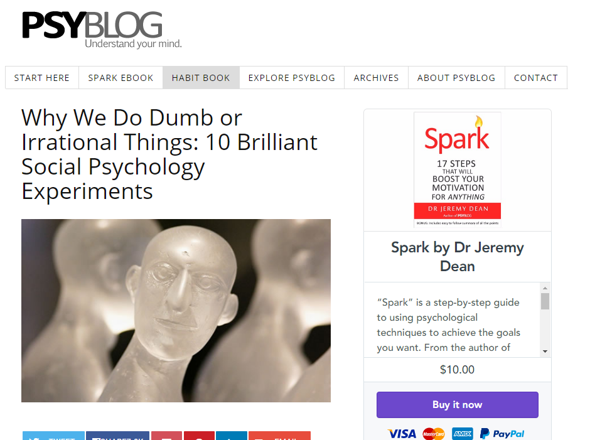

Slide 8
Sociální psychologie
Žitá individuální zkušenost (implicitní teorie)
Popkulturní fenomén
  Slavné experimenty (Zimbardo, Milgram, Asch)
  …nyní jako tv. show...
Vědní disciplína s různými akcenty (mezi psychologií a sociologií)
  Momentálně velmi kritizovaná zevnitř i zvenku
    (možnosti replikace a publikační zkreslení) – viz další slidy (Odb. 1)
    Nebo podíl verbální a neverbální komunikace http://technet.idnes.cz/neverbalni-komunikace-statistika-mytus-mehrabian-fsl-/veda.aspx?c=A160314_134426_veda_pka

Slide 9
Odb. 1 Estimating the Reproducibility of Psychological Science
https://osf.io/ezcuj/wiki/home/
http://www.sciencemag.org/content/349/6251/aac4716.full?ijkey=1xgFoCnpLswpk&keytype=ref&siteid=sci
Výběrový rámec: ročník 2008,
  Psychological Science (PSCI), Journal of Personality and Social Psychology (JPSP), Journal of Experimental Psychology: Learning, Memory, and Cognition (JEP:LMC).
36% replikací dospělo ke statisticky významnému závěru
47% originálních velikostí účinku bylo v 95%CI pro replikační velikosti účinku
68% účinků je statisticky významných i po zkombinování originálních a replikovaných výsledků

Slide 10
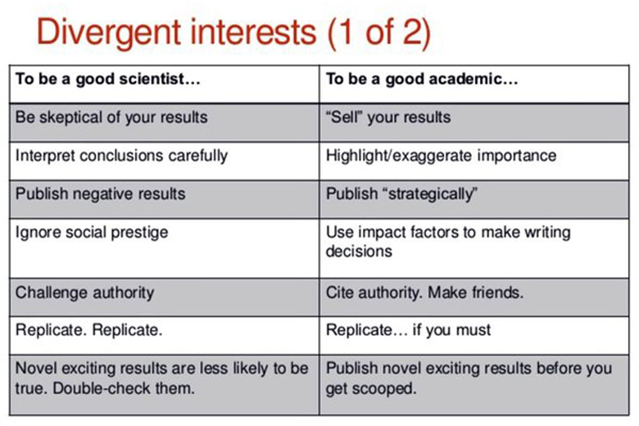
Odb. 1 Co z replikačního projektu plyne?
Možnost sebekontroly není ve vědě jen teoretická
Jednotlivým studiím, byť kvalitním, nelze příliš věřit, zvlášť když víme o existujících publikačních zkresleních.

Slide 11
Odb. 1 Poznámky
V tomto kurzu se neučíme, jak dělat vědu, jak věda funguje atd. Zaměříme se místo toho na to, jak vyrábět „poznatky“ tak, aby byly v souladu s premisou, že psychologie je věda.
To znamená
  Zkombinovat tradiční zdroje poznatků - vždy
  Nahradit „pravdivost-nepravdivost“ možností diskuze platností (validit) v jejich mnoha významech
  Umožnit tuto diskuzi transparentností a systematičností (v postupech i v jazyce) objektivita
  Počítat s replikováním – výzkum vs. studie
  Vycházet z dat svých a kolegů
  Souhlasit s některými filozofickými východisky (zejm. stabilita a poznatelnost světa, existence stabilních kauzálních vztahů)
„Vědecký“ tedy znamená vzniklý výše uvedeným způsobem uvažování.
Projeví se to mimo jiné tím, že ze svého jazyka vyřadíme „dokázat“ a nahradíme jej „podporováním“.

Slide 12
Odb. 1 Pseudověda
Parazitování na pověsti vědy
Chronické nenaplňování většiny nároků kladených na vědu
  Bránění přezkumu
  Mlžení
  Málo dat
  Argumentace ad hominem - autoritou
  Argumentování nejasnými pojmy vč. odkazu na dosud neznámé mechanismy

Slide 13
Odb. 1 Souhrn
Cestou si můžete všímat toho, co a kdo všechno je součástí vědy – toho velkého intelektuálního podniku, který je dnes stejně tak ekonomickou, kulturní či vojenskou institucí, jako je společenskou institucí, která nám pomáhá porozumět světu kolem nás.

